Slide 1
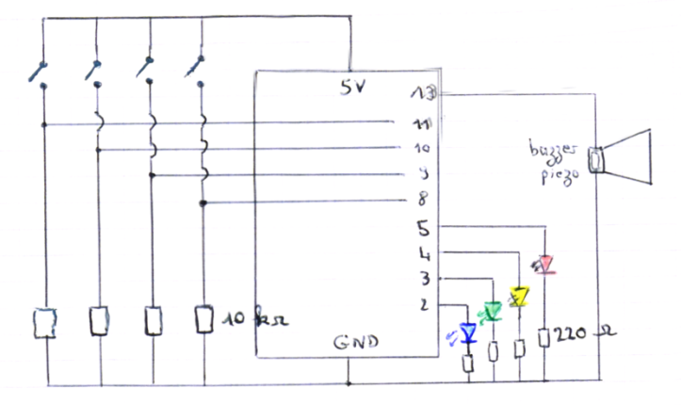
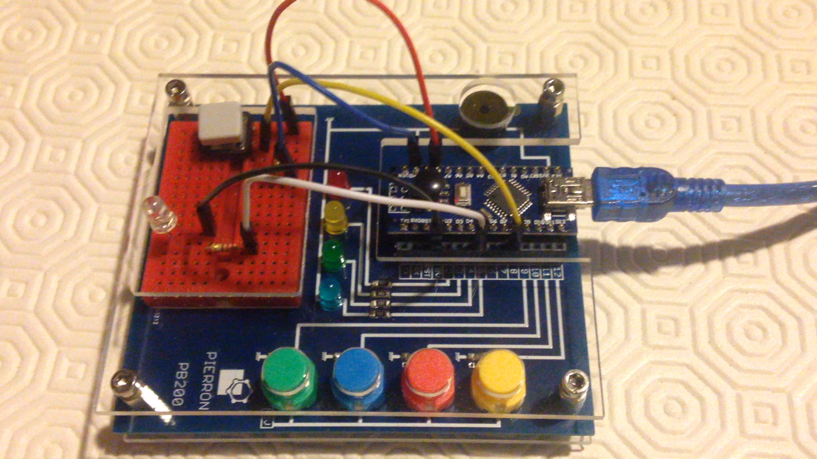
Défi 9 : Lorsque j’appuie sur le bouton poussoir vert, j’entends la sirène de la gendarmerie et la DEL bleue clignote. Lorsque j’appuie sur le bouton poussoir bleu, j’entends la sirène de la Police et la DEL bleue clignote. Lorsque j’appuie sur le bouton poussoir rouge, j’entends la sirène des pompiers et la DEL rouge clignote. Lorsque j’appuie sur le bouton poussoir jaune, j’entends la sirène de l’ambulance et les DEL rouge et jaune clignotent. Lorsque j’appuie sur le bouton poussoir relié à la broche 8, je vois un chenillard sur les 5 DEL.
Schéma électrique
Vidéo
12
11
10
9
Arduino
Nano
2
3
4
5
Maquette pédagogique PB200
PIERRON – Catalogue mai 2019

